Slide 1
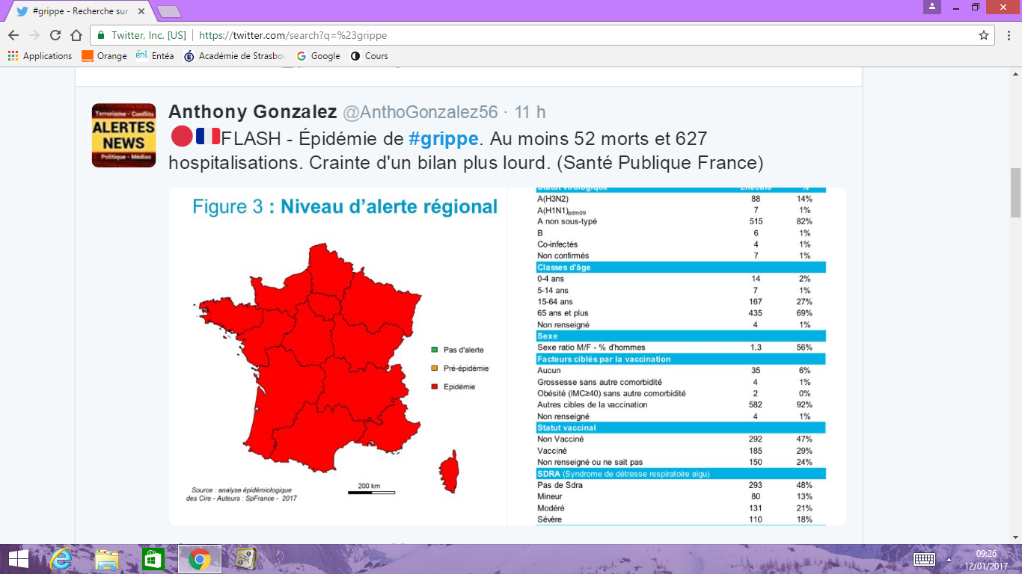
Recherche sur Twitter : la grippe
11 janvier 2017

Slide 2
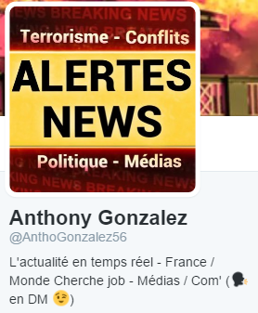
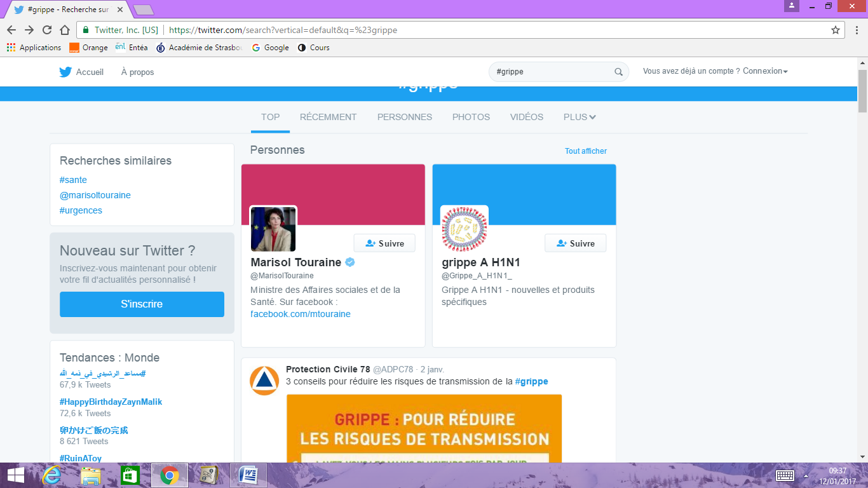
1er indice…

Slide 3
2ème indice : Les sources
Analyse épidémiologique des Cire SP France 2017
Source fausse
Pas de source

Slide 4
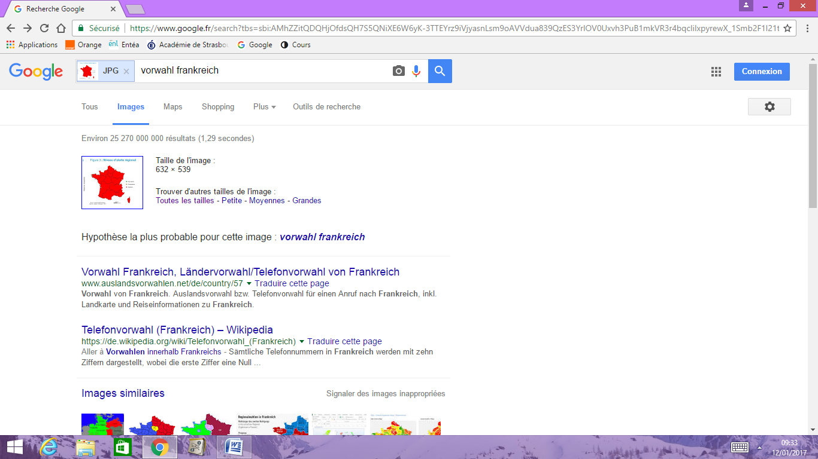
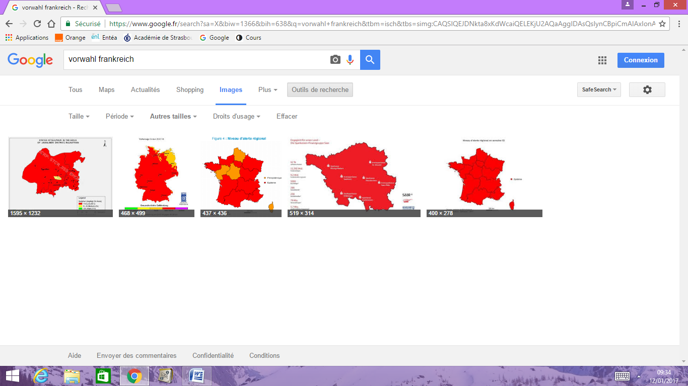
Recherche par image

Slide 5
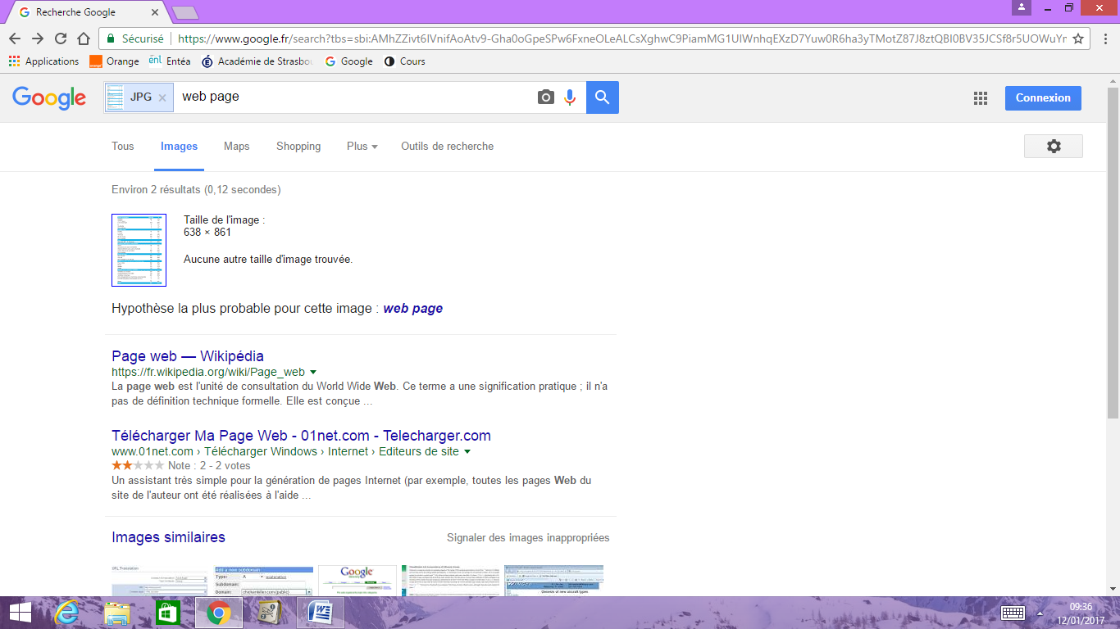

Slide 6
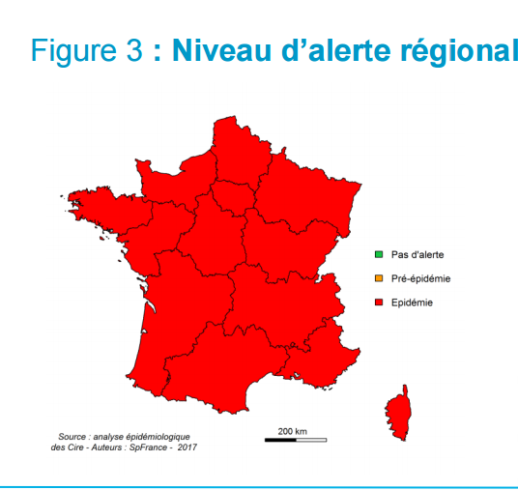
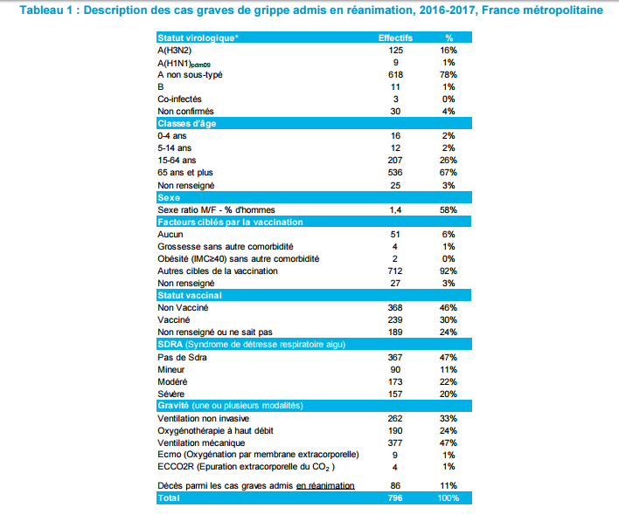
Cependant…
Après des recherches , on retrouve les documents

Slide 7
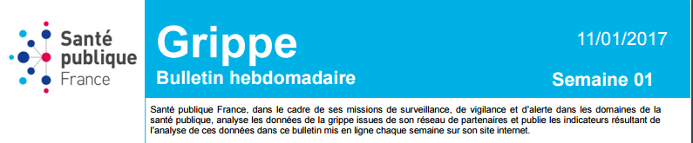
Source des informations
L’information est donc exacte

